Slide 1
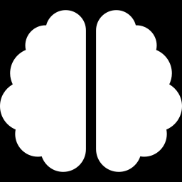
생성형 AI 소프트웨어공학 · 2026학년도 2학기 · 4강
AI 위임의 기술,
딸깍의 경계
무엇이 지시 한 번으로 되는가: 위임의 스펙트럼 · 네 가지 질문 · 경계 탐사 실험, 그리고 과제 1
대전대학교 컴퓨터공학과 · 박상돈
Notes:
4강 시작하겠습니다. 지난 세 주 동안 준비를 마쳤습니다. 노트북에 작업대를 만들었고, AI 에이전트 두 개를 붙였고, 생성형 AI가 어떻게 동작하는지, 지시문을 어떻게 쓰는지 배웠습니다.
오늘은 이 수업의 관건을 정면으로 다룹니다. 요즘 개발자들이 쓰는 말 중에 '딸깍'이라는 말이 있습니다. 마우스 클릭 소리에서 온 말인데, 지시 한 번 넣고 클릭 몇 번 하면 일이 끝난다는, 놀림 반 감탄 반의 표현입니다. 이 수업 이름이 생성형 AI 소프트웨어공학이죠. 한 문장으로 줄이면, 어떤 일이 얼마나 딸깍으로 가능한지 생각해 보는 과목입니다. 오늘은 그 경계를 정의하고, 경계를 가르는 기준을 배우고, 실험으로 직접 재 봅니다.
시작 전에 하나. 과제 1은 오늘 수업 시작 전까지가 마감이었습니다. 아직 제출 전이라면 오늘 중으로 마무리해서 올려 주세요. 그럼 시작합니다.

Slide 2

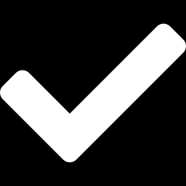
4강 · 수업 안내
지난 시간, 그리고 오늘
지난 시간 요약
이번 주 성취 기준
생성형 AI는 다음에 올 글 조각을 확률로 고릅니다. 같은 지시에도 결과가 달라질 수 있어, 결과는 언제나 확인 대상입니다.
내가 비운 칸은 AI가 그럴듯하게 채웁니다. 역할 · 맥락 · 요구 · 형식 네 기둥으로 중요한 빈칸을 내가 채웁니다.
그리고 실험 A · B · C로 지시문이 결과를 바꾸는 것을 직접 확인했습니다. 그 기록이 과제 1입니다.
어떤 작업이 지시 한 번으로 될지, 네 가지 질문으로 예측하고 근거를 말할 수 있다.
한 번에 안 되는 큰 작업을 확인 가능한 조각으로 쪼갤 수 있다.
AI 결과물을 받아 그대로 쓸지, 고쳐 쓸지, 버릴지 판정할 수 있다.
02
Notes:
지난 시간 요약, 왼쪽 세 줄입니다. 첫째, 생성형 AI는 다음에 올 글 조각을 확률로 고릅니다. 그래서 같은 지시에도 결과가 달라질 수 있고, 결과는 언제나 확인 대상입니다. 둘째, 내가 비운 칸은 AI가 그럴듯하게 채웁니다. 그래서 역할, 맥락, 요구, 형식 네 기둥으로 중요한 빈칸을 내가 먼저 채우는 법을 배웠습니다. 셋째, 실험 A, B, C로 지시문이 결과를 바꾸는 것을 직접 확인했고, 그 기록이 과제 1이 됐습니다.
이번 주 성취 기준은 세 가지입니다. 첫째, 어떤 작업이 지시 한 번으로 될지, 오늘 배울 네 가지 질문으로 예측하고 그 근거를 말할 수 있다. 둘째, 한 번에 안 되는 큰 작업을 확인 가능한 조각으로 쪼갤 수 있다. 셋째, AI가 준 결과물을 받아서 그대로 쓸지, 고쳐 쓸지, 버릴지 판정할 수 있다. 세 가지 모두 오늘 실습에서 직접 해 봅니다.

Slide 3
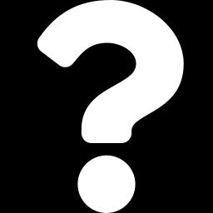
4강 · 수업 안내
과제 1 확인: 지시문이 결과를 바꿨습니다
1
실험 A(막연한 지시): 결과가 사람마다 제각각
형태도, 파일 이름도, 90점의 학점도 다릅니다. 내가 정하지 않은 것을 AI가 확률로 채웠기 때문입니다.
2
실험 B·C(기준·형식을 채운 지시): 결과가 수렴
지시문이 좋아질수록 결과가 예측 가능해집니다. 3강의 결론이었습니다.
3
그런데, 지시문을 다듬어도 한 번에 안 되는 일이 있었습니다
수정 지시를 몇 번 하고서야 쓸 만해졌거나, 방향이 어긋난 경험. 오늘은 바로 그 얘기입니다.
오늘의 질문
지시문이 완벽하면 모든 일이 한 번에 될까요? 안 됩니다. 어떤 일은 되고 어떤 일은 안 됩니다. 그 경계가 어디인지, 무엇이 경계를 가르는지, 오늘 실험으로 직접 잽니다.
03
Notes:
본론에 들어가기 전에 과제 1을 잠깐 돌아봅니다. 제출물들을 보면 대체로 세 가지가 관찰됩니다.
첫째, 실험 A, 막연한 지시에서는 결과가 사람마다 제각각이었을 겁니다. 형태도 다르고, 파일 이름도 다르고, 90점의 학점도 다릅니다. 내가 정하지 않은 것을 AI가 확률로 채웠기 때문입니다.
둘째, 실험 B와 C, 기준과 형식을 채운 지시에서는 결과가 서로 비슷해집니다. 지시문이 좋아질수록 결과가 예측 가능해진다는 것, 이게 3강의 결론이었습니다.
셋째, 그런데 아마 이런 경험도 있었을 겁니다. 지시문을 아무리 다듬어도 한 번에 원하는 결과가 안 나오는 경우요. 수정 지시를 몇 번 하고서야 쓸 만해졌거나, 아예 방향이 어긋난 경우입니다.
여기서 오늘의 질문이 나옵니다. 지시문을 잘 쓰는 법은 배웠습니다. 그런데 지시문이 완벽하면 모든 일이 한 번에 될까요? 안 됩니다. 어떤 일은 되고 어떤 일은 안 됩니다. 그 경계가 어디인지, 오늘 세 시간 동안 파고듭니다.

Slide 4
01
PART 1
딸깍이란 무엇인가
요즘 말로 딸깍, 정식으로는 위임. 정의와 스펙트럼, 그리고 왜 이것이 이 과목의 관건인지.
04
Notes:
1부입니다. 딸깍이라는 말을 정확하게 정의하고, 위임이라는 정식 개념으로 연결합니다. 그리고 완전히 되는 일부터 전혀 안 되는 일까지, 스펙트럼 위에 지난 3주의 실습을 올려 봅니다.

Slide 5

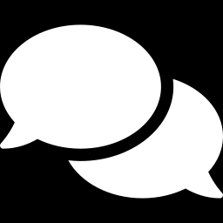
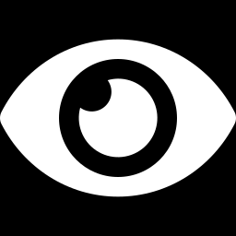
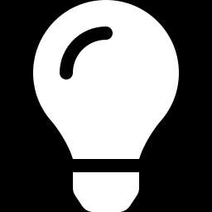
1부 · 딸깍의 정의
딸깍 = 위임: 지시 한 번으로 끝나는 일
딸깍 (정식 용어로는 '위임 · delegation') 지시 한 번과 승인 몇 번으로, 그대로 쓸 만한 결과를 받는 것
지시는 한 번
확인은 항상
결과는 그대로 사용
같은 일을 다시 시키거나 고쳐 달라고 하면 그때부터는 반딸깍입니다.
승인 화면 읽기, 실행, 코드 읽기까지가 딸깍의 일부입니다. 확인 없는 딸깍은 도박입니다.
받아서 고쳐야 쓸 수 있다면 완전한 딸깍은 아닙니다.
딸깍은 놀림말이 아니라 이 수업의 목표입니다
잘 위임하면 같은 시간에 훨씬 많은 일을 합니다. 다만 무엇을 딸깍해도 되는지 아는 사람과 모르는 사람의 차이가 곧 실력의 차이입니다.
05
Notes:
먼저 정의부터. 딸깍은 지시 한 번과 승인 몇 번으로, 그대로 쓸 만한 결과를 받는 것을 말합니다. 정식 용어로는 위임, 영어로 delegation입니다. 일을 맡긴다는 뜻이죠. 딸깍이 됐다는 건 위임이 성공했다는 뜻입니다.
세 조각으로 나눠 보면, 첫째, 지시는 한 번입니다. 같은 일을 다시 시키거나 고쳐 달라고 하면 그건 반딸깍입니다. 둘째, 확인은 항상 합니다. 승인 화면을 읽고, 실행해 보고, 코드를 읽는 것까지가 딸깍에 포함됩니다. 확인 없는 딸깍은 위임이 아니라 도박입니다. 셋째, 결과를 그대로 씁니다. 받아서 고쳐야 쓸 수 있으면 완전한 딸깍은 아닙니다.
하나 짚고 갈 것. 딸깍은 놀림말처럼 들리지만, 이 수업에서는 목표입니다. 잘 위임하면 같은 시간에 훨씬 많은 일을 할 수 있으니까요. 다만 무엇을 딸깍해도 되는지 아는 사람과 모르는 사람의 차이가 곧 실력의 차이입니다. 그 감각을 오늘부터 기릅니다.

Slide 6
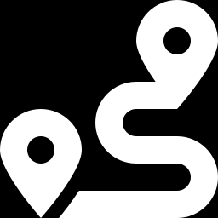
1부 · 딸깍의 정의
위임의 스펙트럼: 지난 3주를 올려 보면
완전 딸깍
반딸깍
쪼개면 딸깍
사람 몫
예: temp.py 변환기 (2강)
예: 학점 변환기 (3강)
예: 할 일 관리 (오늘)
예: 무엇을 만들지 정하기
지시 1번 · 수정 0번
그대로 사용
지시 1번 + 수정 1~2번
차이를 말로 만들어 재지시
사람이 조각으로 나누면
조각마다 딸깍
위임 불가
판단과 책임의 영역
지시 한 번이면 끝
사람이 생각해야 하는 일
위임 가능성은 켜짐·꺼짐이 아니라 스펙트럼입니다. 오늘 실습에서 이 네 칸을 전부 직접 밟아 봅니다.
06
Notes:
위임 가능성은 켜짐과 꺼짐이 아니라 스펙트럼입니다. 네 칸으로 나눠 봤습니다.
맨 왼쪽, 완전 딸깍. 지시 한 번, 수정 없음, 그대로 사용. 2강에서 만든 섭씨 화씨 변환기 temp.py가 여기였습니다. 지시 한 번에 끝났죠.
두 번째, 반딸깍. 지시 한 번으로 큰 틀은 나오는데, 수정 지시가 한두 번 필요합니다. 3강의 학점 변환기가 대체로 여기였습니다. 동작은 하는데 반올림이나 출력 형식을 고쳐 달라고 했었죠.
세 번째, 쪼개면 딸깍. 한 번에 시키면 확인이 안 되지만, 사람이 조각으로 나누면 조각 하나하나는 딸깍이 되는 일. 오늘 실습의 할 일 관리 프로그램이 여기입니다.
맨 오른쪽, 사람 몫. 무엇을 만들지 정하는 일, 됐다의 기준을 세우는 일, 결과에 책임지는 일. 이건 위임 자체가 안 됩니다. AI가 못 해서가 아니라, 정할 사람이 나이기 때문입니다.
오늘 실습에서 이 네 칸을 전부 직접 밟아 봅니다. 그 전에, 왜 이 스펙트럼이 중요한지부터.

Slide 7
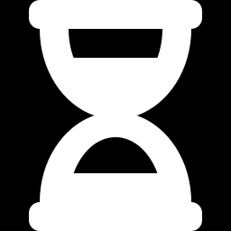
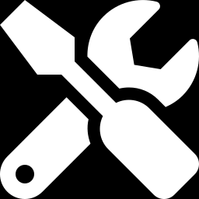
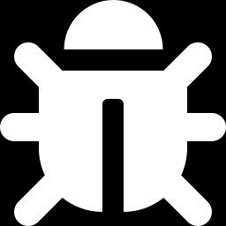
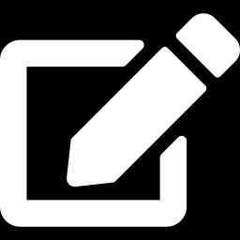
1부 · 딸깍의 정의
이 과목의 관건: 경계를 판단하는 눈
예전 실력: 코드를 빠르고 정확하게 친다
지금 실력: 무엇을 시키고, 무엇을 쪼개고, 무엇을 직접 할지 판단한다
안 될 일을 통째로 시키면
될 일을 직접 하면
확인 없이 받으면
시간을 잃습니다
기회를 잃습니다
신뢰를 잃습니다
"쇼핑몰 만들어 줘" 그럴듯한 파일 더미를 받고, 확인하다 밤을 새우고, 결국 버립니다.
구구단을 30분 동안 손으로 짜는 사이, 옆 사람은 딸깍 한 번으로 끝내고 다음 일을 합니다.
그럴듯한 오류가 통과됩니다. 1강에서 본 사고들이 이 길 끝에 있습니다.
그래서 오늘부터 매주 실습 끝에 '오늘 한 일이 어디까지 딸깍이었나'를 기록합니다. 이 기록이 쌓이면 경계 감각이 생깁니다.
07
Notes:
이 슬라이드가 오늘, 어쩌면 이 과목 전체의 핵심입니다.
예전 개발자의 실력은 코드를 빠르고 정확하게 치는 것이었습니다. 지금은 다릅니다. 무엇을 통째로 시킬지, 무엇을 쪼갤지, 무엇을 직접 할지 판단하는 것. 그러니까 딸깍의 경계를 판단하는 눈이 실력입니다.
경계 판단을 잘못하면 세 가지 손해 중 하나를 봅니다. 첫째, 안 될 일을 통째로 시키는 경우. 쇼핑몰을 통째로 만들어 달라고 하면 그럴듯한 파일 더미를 받는데, 확인하다가 밤을 새우고 결국 버립니다. 시간을 잃습니다. 둘째, 될 일을 직접 하는 경우. 구구단 출력을 30분 동안 손으로 짜는 동안, 옆 사람은 딸깍 한 번으로 끝내고 다음 일을 합니다. 기회를 잃습니다. 셋째, 확인 없이 받는 경우. 그럴듯한 오류가 통과되고, 1강에서 본 사고들이 이 길 끝에 있습니다. 신뢰를 잃습니다.
그래서 앞으로 매주 실습이 끝날 때마다 오늘 한 일이 어디까지 딸깍이었는지 기록합니다. 이 기록이 쌓이면 경계 감각이 생깁니다. 그 감각을 기르는 게 이 수업의 목표입니다.

Slide 8
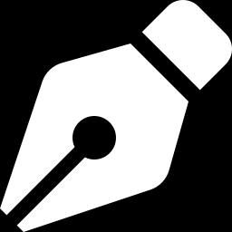
02
PART 2
딸깍을 가르는 네 가지 질문
확인할 수 있는가 · 기준이 명확한가 · 흔한 일인가 · 대가가 작은가. 판정과 처방까지.
08
Notes:
2부입니다. 그럼 어떤 일이 딸깍이 되고 어떤 일이 안 되는가. 시작 전에 미리 판정할 수 있는 질문 네 개를 배웁니다. 그리고 아니오가 나왔을 때의 처방까지.

Slide 9

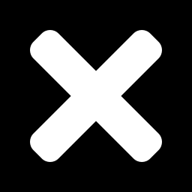
2부 · 네 가지 질문
질문 ①②: 확인할 수 있는가 · 기준이 명확한가
1
결과를 확인할 수 있는가
2
'됐다'의 기준이 명확한가
맞는지 내가 판정할 수 없으면, 아무리 잘 만들어도 쓸 수 없습니다. 2강의 '확인 가능한 크기' 원칙이 여기서 나왔습니다.
내가 비운 칸은 AI가 확률로 채웁니다(3강). 기준이 또렷할수록 결과가 내 의도에 수렴합니다.
구구단 출력: 눈으로 보면 확인 끝
"1~45 중복 없이 6개, 오름차순"
복잡한 이자 계산·암호화: 판정 자체가 어려움
"예쁘게, 알아서 잘"
확인 방법이 안 떠오르면 아직 딸깍 대상이 아닙니다
말로 어려운 형식·스타일은 좋은 예시 한두 개가 문장 열 개를 이깁니다
09
Notes:
질문 하나. 결과를 내가 확인할 수 있는가.
AI가 아무리 잘 만들어도, 맞는지 내가 판정할 수 없으면 그 결과는 쓸 수 없습니다. 2강에서 첫 지시를 일부러 작게 시킨 이유가 이것이었죠. 확인 가능한 크기. 구구단 출력은 눈으로 보면 끝나니 확인이 쉽습니다. 반대로 복잡한 이자 계산이나 암호화 코드는 결과가 맞는지 판정하는 것 자체가 어렵습니다. 확인 방법이 안 떠오르면 그 일은 아직 딸깍 대상이 아닙니다.
질문 둘. 됐다의 기준이 명확한가.
3강에서 배운 그대로입니다. 내가 비운 칸은 AI가 확률로 채웁니다. 로또 번호 생성기처럼 1부터 45, 중복 없이 여섯 개, 오름차순, 이렇게 기준이 또렷하면 딸깍이 잘 됩니다. 예쁘게 만들어 줘, 알아서 잘 해 줘처럼 기준이 흐리면 AI 마음대로 나옵니다. 기준이 흐릴 때의 처방도 3강에서 배웠죠. 문장으로 다 설명하기 어려우면 좋은 예시 한두 개를 보여 주는 게 문장 열 개보다 낫습니다.

Slide 10
2부 · 네 가지 질문
질문 ③④: 흔한 일인가 · 대가가 작은가
3
세상에 흔한 일인가
4
틀렸을 때 대가가 작은가
AI는 훈련 데이터에서 배웁니다. 수백만 번 만들어진 일은 잘하고, 처음 보는 일은 그럴듯하게 지어냅니다(환각).
연습 코드는 틀려도 다시 시키면 그만입니다. 대가가 큰 일은 만들게 하더라도 사람 확인을 사이에 끼웁니다.
로그인 화면, CSV 읽기, 정렬
연습·과제 코드, 일회성 스크립트
우리 학교만의 규정, 어제 나온 라이브러리
결제, 개인정보, 실사용자 배포 (13주차)
흔치 않은 일에는 문서·예시 코드를 지시문에 붙여 줍니다
대가가 클수록 '사람 확인 단계'가 설계의 일부가 됩니다
네 질문을 순서대로 물으면 30초 안에 판정이 끝납니다. 다음 장에서 판정 후의 행동을 정합니다.
10
Notes:
질문 셋. 세상에 흔한 일인가.
생성형 AI는 훈련 데이터에서 배웁니다. 로그인 화면, CSV 파일 읽기, 정렬 같은 일은 세상에 수백만 번 만들어진 일이라 아주 잘합니다. 반대로 우리 학교만의 수강신청 규정, 어제 나온 라이브러리, 우리 회사 내부 규칙은 훈련 데이터에 없습니다. 이런 걸 시키면 3강에서 배운 환각이 나옵니다. 모르는데 그럴듯하게 지어내는 거죠. 흔치 않은 일을 시킬 땐 관련 자료를 지시문에 붙여 줘야 합니다.
질문 넷. 틀렸을 때 대가가 작은가.
연습용 코드는 틀려도 다시 시키면 그만이니 마음껏 딸깍해도 됩니다. 그런데 돈이 오가는 결제, 개인정보를 다루는 회원 관리, 실제 사용자에게 나가는 배포는 틀리면 대가가 큽니다. 이런 일은 AI가 만들 수는 있어도, 사람의 확인 단계를 반드시 사이에 끼워야 합니다. 책임 문제는 13주차에 따로 다룹니다.
이렇게 네 질문입니다. 확인할 수 있는가, 기준이 명확한가, 흔한 일인가, 대가가 작은가.

Slide 11
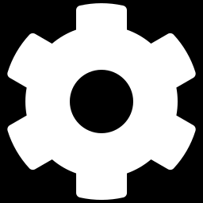
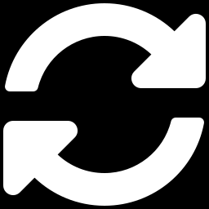
2부 · 네 가지 질문
판정과 처방: '아니오'는 고치면 됩니다
① 확인할 수 있는가
② 기준이 명확한가
③ 흔한 일인가
④ 대가가 작은가
네 개 모두 '예'
'아니오'가 있으면 → 처방
딸깍하세요. 시키는 게 맞습니다.
기준이 흐리면
기준을 적고, 예시를 보여 준다
단, 확인까지가 딸깍입니다. 승인을 읽고, 실행하고, 코드를 읽어 설명할 수 있어야 위임 성공입니다.
확인이 어려우면
확인 가능한 크기로 쪼갠다
흔치 않은 일이면
문서·예시 코드를 붙여 준다
대가가 크면
사람 확인 단계를 끼워 넣는다
경계는 고정이 아니라 움직입니다
작년의 '아니오'가 올해의 '예'가 됩니다. 그래서 목록 암기는 무의미하고, 새 모델이 나올 때마다 예측하고 실험해서 경계를 다시 재는 습관이 진짜 실력입니다.
11
Notes:
네 질문으로 판정하는 법입니다.
네 개가 모두 예라면 딸깍하세요. 시키는 게 맞습니다. 단, 확인은 항상 합니다. 확인까지가 딸깍입니다.
아니오가 하나라도 있으면, 포기하는 게 아니라 그 아니오를 고칩니다. 처방은 질문마다 다릅니다. 기준이 흐리면 기준을 적어 넣고, 말로 어려우면 예시를 보여 줍니다. 확인이 어려우면 확인 가능한 크기로 쪼갭니다. 흔치 않은 일이면 문서나 예시 코드 같은 자료를 붙여 줍니다. 대가가 크면 중간에 사람 확인 단계를 끼워 넣습니다. 처방을 다 써도 안 되면 그건 사람 몫입니다.
그리고 오늘 제일 중요한 한 마디. 이 경계는 고정이 아닙니다. 작년에 안 되던 일이 올해 되고, 이번 학기에 안 되는 일이 내년에 될 수 있습니다. 모델이 좋아질수록 경계가 오른쪽으로 넓어집니다. 그래서 어떤 일은 되고 어떤 일은 안 된다는 목록을 외우는 건 의미가 없습니다. 새 모델이 나올 때마다 예측하고, 실험하고, 경계를 다시 재는 습관. 그게 이 수업이 기르려는 진짜 능력입니다.

Slide 12
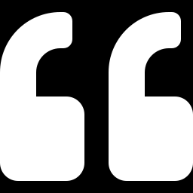
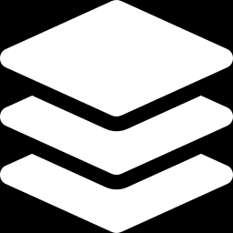
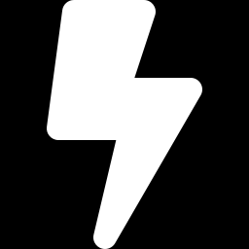
2부 · 네 가지 질문
딸깍의 함정 두 가지
그럴듯함의 함정
이해 없는 축적의 함정
AI의 결과물은 항상 매끄럽습니다. 그 매끄러움이 확인을 생략하게 만듭니다. 말투는 근거가 아닙니다(3강). 결과가 그럴듯할수록 실행하고 읽어서 확인합니다. 딸깍과 확인은 한 세트입니다.
확인 없는 딸깍을 이어 가면 설명 못 하는 코드가 쌓입니다. 어느 순간 아무도 프로그램을 이해하지 못하고, 그때부터는 고칠 수도 없습니다. 1강 규칙 ②가 딸깍 시대에 더 중요해지는 이유입니다(10주차).
딸깍의 속도는 확인과 이해가 받쳐 줄 때만 진짜 속도입니다. 빨리 받는 것보다, 받은 것을 내 것으로 만드는 쪽이 항상 먼저입니다.
12
Notes:
딸깍에는 함정이 두 개 있습니다.
첫째, 그럴듯함의 함정. AI의 결과물은 항상 매끄럽습니다. 코드는 깔끔하고 설명은 자신만만합니다. 그 매끄러움이 확인을 생략하게 만듭니다. 3강에서 말했죠. 말투는 근거가 아닙니다. 결과가 그럴듯할수록 실행하고 읽어서 확인해야 합니다. 딸깍과 확인은 한 세트입니다.
둘째, 이해 없는 축적의 함정. 확인 없이 딸깍을 이어 가면, 설명하지 못하는 코드가 쌓입니다. 처음엔 편한데, 어느 순간부터 프로그램이 왜 이렇게 동작하는지 아무도 모르게 됩니다. 그때부터는 고칠 수도 없습니다. 1강 규칙 2번, 설명하지 못하면 내 것이 아니다. 이 규칙이 딸깍 시대에 더 중요해지는 이유입니다. 유지보수 얘기는 10주차에 이어집니다.
정리하면, 딸깍의 속도는 확인과 이해가 받쳐 줄 때만 진짜 속도입니다.

Slide 13
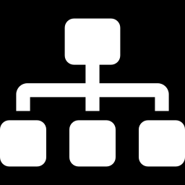
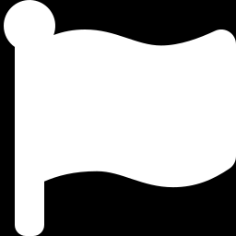
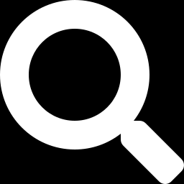
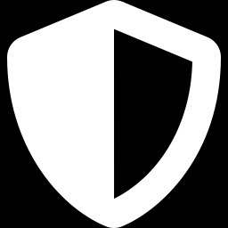
2부 · 네 가지 질문
딸깍이 안 되는 일들이, 남은 학기의 목차입니다
무엇을 만들지 정의한다 (5주차 · 요구공학)
원하는 것은 내 머릿속에만 있습니다. AI는 읽지 못합니다.
구조를 판단한다 (6주차 · 설계)
구조마다 장단점을 재고 상황에 맞게 고르는 것은 판단의 문제입니다.
'됐다'의 기준을 세운다 (8·9주차 · 인수 조건)
통과와 불통과의 선을 긋는 것은 요구한 사람의 몫입니다.
정말 되는지 검증한다 (9·10주차 · 테스트)
그럴듯함 너머의 실제 결함을 찾아내는 눈입니다.
품질·보안·윤리에 책임진다 (13주차)
취약점, 개인정보, 라이선스. 최종 책임은 이름을 올린 사람이 집니다.
오늘의 네 질문은 이 다섯 주제의 압축판입니다. 남은 학기는 딸깍의 경계를 넓히는 기술과 경계 밖을 지키는 기술을 배우는 시간입니다.
13
Notes:
1강에서 구현이 자동화되어도 남는 일 다섯 가지를 봤습니다. 오늘 딸깍의 눈으로 다시 보면, 그 다섯 가지가 전부 딸깍이 안 되는 일들입니다. 그리고 그게 남은 학기의 목차입니다.
무엇을 만들지 정의하는 일. 원하는 것은 내 머릿속에만 있어서 AI가 읽을 수 없습니다. 5주차 요구공학입니다. 구조를 판단하는 일. 구조마다 장단점을 재고 상황에 맞게 고르는 건 판단의 문제입니다. 6주차 설계입니다. 됐다의 기준을 세우는 일. 통과와 불통과의 선을 긋는 건 요구한 사람의 몫입니다. 8주와 9주의 인수 조건입니다. 검증하는 일. 그럴듯함 너머의 실제 결함을 찾는 눈, 9주와 10주의 테스트입니다. 그리고 책임지는 일. 보안, 개인정보, 라이선스는 이름을 올린 사람이 집니다. 13주차입니다.
오늘 배운 네 질문은 이 다섯 주제의 압축판입니다. 남은 학기는 결국 딸깍의 경계를 넓히는 기술과, 경계 밖을 지키는 기술을 배우는 시간입니다.

Slide 14
03
PART 3
경계 탐사 실험
예측을 먼저 적고, 실험 네 개로 경계를 직접 재 봅니다. 오늘 기록이 곧 출석 인증입니다.
14
Notes:
3부, 실습입니다. 오늘은 경계 탐사 실험이라고 이름 붙였습니다. 크기가 다른 작업 네 개를 놓고, 실행하기 전에 딸깍이 될지 예측을 먼저 적고, 실행해서 예측과 실제를 비교합니다. 오늘 기록이 곧 출석 인증입니다.

Slide 15

3부 · 경계 탐사 실험
실험 방법: 예측 먼저, 실행은 그다음
notes4.md (예측표 · hello-sw 폴더에 만들기)
1
실행 전에 예측부터 적는다
notes4.md에 실험마다 예측(O·△·X)과 근거를 먼저. 적지 않은 예측은 예측이 아닙니다.
## 실험 1: 로또 번호 생성기
예측: O (완전 딸깍)
근거: 네 질문 모두 예
실제: (실행 후 기록)
배운 것: (실행 후 기록)
## 실험 2: 단위 변환기
예측: △ (반딸깍)
근거: 입력 방식 기준이 비어 있음
...
2
실험마다 ZCode 'New Task'
앞 실험의 대화가 남으면 다음 실험이 오염됩니다(3강 규칙).
3
도구는 수업 공용 ZCode · GLM-5.3
왼쪽 아래 'Connected' 확인. 'Connect'로 바뀌었으면 질문하세요.
4
막히면
1302·Rate limit은 잠깐 대기 후 재전송, 정 안 되면 Codex로 진행해도 됩니다.
예측이 틀려도 됩니다. 오히려 틀린 예측이 오늘 제일 값진 수확입니다. 경계 감각이 고쳐지는 순간이니까요.
15
Notes:
실험 방법부터. 오늘의 규칙은 과학 실험과 같습니다.
첫째, 실행하기 전에 예측을 먼저 적습니다. hello-sw 폴더에 notes4.md 파일을 만들고, 화면의 표처럼 실험마다 네 줄을 적습니다. 딸깍 예측을 동그라미, 세모, 엑스 중 하나로. 그 근거를 네 질문으로. 실행 후 실제 결과. 그리고 배운 것. 적지 않은 예측은 예측이 아닙니다. 실행을 보고 나면 누구나 그럴 줄 알았다고 생각하게 되거든요.
둘째, 실험마다 ZCode에서 New Task, 새 작업으로 시작합니다. 앞 실험의 대화가 남아 있으면 다음 실험이 오염됩니다. 3강에서 배운 그대로입니다.
셋째, 도구는 수업 공용 ZCode, 모델 GLM-5.3입니다. 왼쪽 아래가 Connect로 바뀌어 있으면 연결이 풀린 것이니 질문하세요. Rate limit이나 1302가 뜨면 잠깐 대기, 정 안 되면 Codex로 진행해도 됩니다.
예측이 틀려도 전혀 문제없습니다. 오히려 틀린 예측이 오늘 제일 값진 수확입니다. 내 경계 감각이 틀렸다는 걸 알고 고치는 순간이니까요.

Slide 16
3부 · 경계 탐사 실험
예측 연습: 실험 ①을 네 질문에 넣어 보면
실험 ① 지시문 (그대로 사용)
"lotto.py 파일을 만들어 줘. 1부터 45 사이에서 중복 없이 숫자 6개를 뽑아 오름차순으로 출력해. 실행할 때마다 다른 번호가 나와야 해."
① 확인할 수 있는가
실행해서 6개·범위·중복·정렬을 눈으로 보면 됨
예
② 기준이 명확한가
방금 그 네 가지가 지시문에 전부 적혀 있음
예
③ 흔한 일인가
무작위 뽑기는 프로그래밍 연습 문제의 단골
예
④ 대가가 작은가
연습 코드. 틀리면 다시 시키면 됨
예
네 개 모두 '예' → 예측은 O, 완전 딸깍. notes4.md에 이 예측과 근거를 적고, 다음 장에서 실행으로 확인합니다. 이 순서를 오늘 네 번 반복합니다.
16
Notes:
실행 전에, 예측하는 법을 실험 1로 같이 연습해 봅니다. 위 지시문을 네 질문에 넣어 보죠.
로또 번호 생성기입니다. 질문 하나, 결과를 확인할 수 있는가. 실행해서 숫자가 여섯 개인지, 1부터 45 사이인지, 겹치는 게 없는지, 순서대로인지 눈으로 보면 됩니다. 예.
질문 둘, 기준이 명확한가. 방금 그 네 가지가 곧 기준입니다. 지시문에 전부 적혀 있습니다. 예.
질문 셋, 흔한 일인가. 무작위 뽑기는 프로그래밍 연습 문제의 단골입니다. 훈련 데이터에 수없이 있었을 일입니다. 예.
질문 넷, 대가가 작은가. 연습 코드입니다. 틀리면 다시 시키면 됩니다. 예.
네 개 모두 예. 그래서 예측은 동그라미, 완전 딸깍입니다. 이렇게 예측하고 나서 실행으로 확인하는 것. 이 순서를 오늘 네 번 반복합니다. notes4.md에 이 내용을 적고 다음 장으로 갑니다.

Slide 17
3부 · 경계 탐사 실험
실험 ① 로또 생성기: 완전 딸깍 확인
VS Code 터미널 (또는 ZCode 아래 터미널)
1
예측을 적었는지 확인
notes4.md에 예측 O와 근거가 있어야 시작.
python lotto.py
[4, 12, 23, 31, 38, 44]
python lotto.py
[2, 9, 17, 26, 33, 41]
python lotto.py
[7, 11, 20, 29, 35, 45]
# 매번 다른 6개 · 1~45 · 중복 없음 · 오름차순
2
New Task → 지시문 붙여넣기 → Allow
lotto.py를 만들겠다는 내용을 훑어보고 허용.
3
세 번 실행해서 규칙 확인
6개 · 1~45 · 중복 없음 · 오름차순, 매번 다른 번호.
4
코드를 열어 설명 점검
열 줄 안팎. 한 줄 한 줄 설명할 수 있으면 통과.
5
notes4.md에 '실제' 기록
수정 지시 0번이면 완전 딸깍 성공. 예측 적중 여부도.
통과 기준: 세 번 실행 모두 규칙 충족 + 수정 지시 0번 + 코드 설명 가능. 끝난 사람은 기다리지 말고 바로 실험 ②로.
확인 조건(6개·범위·정렬)을 지시문에 미리 적어 둔 것에 주목하세요. 검증을 지시문에 담으면 처음부터 그렇게 나옵니다.
17
Notes:
실험 1 실행입니다.
순서. 예측을 적었는지 확인하고, ZCode에서 New Task, 지시문을 그대로 붙여넣고 보냅니다. ZCode가 lotto.py를 만들겠다고 하면 내용을 훑어보고 Allow.
확인은 세 번 실행합니다. VS Code 터미널이든 ZCode 아래 터미널이든, python lotto.py를 세 번. 화면 왼쪽처럼 매번 다른 숫자 여섯 개가 나오는지, 전부 1부터 45 사이인지, 겹침이 없는지, 오름차순인지 봅니다. 그리고 코드를 열어서 한 줄 한 줄 설명할 수 있는지 스스로 점검합니다. 아마 열 줄 안팎의 짧은 코드일 겁니다.
수정 지시 없이 여기까지 왔다면 완전 딸깍 성공입니다. notes4.md의 실제 칸에 동그라미와 함께 수정 지시 0번이라고 적으세요. 예측이 맞았는지도 표시하고요.
첫 실험이 제일 빨리 끝납니다. 끝난 사람은 옆 사람을 기다리지 말고 바로 실험 2로 넘어가세요.

Slide 18
3부 · 경계 탐사 실험
실험 ② 단위 변환기: 빈칸을 남긴 지시문
실험 ② 지시문 (마지막 문장이 일부러 비어 있습니다)
"converter.py 파일을 만들어 줘. 길이는 cm·m·km·inch, 무게는 g·kg·lb, 온도는 섭씨·화씨를 서로 바꾸는 변환기야. 입력을 어떻게 받을지는 네가 정해."
1
실행 → AI가 정한 결정 3개 이상 찾기
예측: AI가 대신 정하게 될 것들
내가 비운 칸을 AI가 어떻게 채웠는지 notes4.md에 적습니다.
메뉴 방식일까, 한 줄 입력일까
반올림은 몇 자리까지 할까
없는 단위를 넣으면 어떻게 될까
→ 질문 ②가 '아니오'이므로 예측은 △
2
수정 지시 한 번 보내기
"결과는 소수점 둘째 자리까지, 없는 단위를 넣으면 안내문을 출력해 줘"
3
다시 실행해 확인
고쳐졌으면 반딸깍 성공. 수정 지시 횟수를 기록.
반딸깍을 다루는 기술
기대와 결과의 차이를 문장으로 만드는 것. 그리고 그 확인 조건을 다음부터는 지시문에 미리 담는 것. 이 둘이 되면 △짜리 일을 사실상 딸깍처럼 씁니다.
18
Notes:
실험 2, 단위 변환기입니다. 위 지시문을 잘 보세요. 길이, 무게, 온도의 단위들은 정해 줬는데, 마지막 문장이 이상하죠. 입력을 어떻게 받을지는 네가 정해. 일부러 비워 둔 겁니다. AI가 빈칸을 어떻게 채우는지 관찰하려고요.
예측부터 적습니다. 기준의 일부가 비어 있으니 질문 둘이 아니오입니다. 그래서 예측은 세모, 반딸깍쯤이 합리적입니다. 어떤 결정을 AI가 대신하게 될지도 미리 적어 보세요. 메뉴 방식일지 한 줄 입력일지, 반올림은 몇 자리일지, 없는 단위를 넣으면 어떻게 되는지.
실행하고 나서 AI가 정한 결정을 세 개 이상 찾아 적습니다. 그다음이 오늘의 기술입니다. 기대와 다른 부분을 문장으로 만들어 수정 지시를 한 번 보냅니다. 화면의 예시처럼, 결과는 소수점 둘째 자리까지, 없는 단위를 넣으면 안내문을 출력해 줘. 다시 확인하면 끝.
반딸깍은 실패가 아닙니다. 차이를 말로 만드는 수정 지시가 반딸깍을 다루는 기술이고, 확인 조건을 아예 지시문에 담아 두면 다음부터는 처음부터 그렇게 나옵니다.

Slide 19
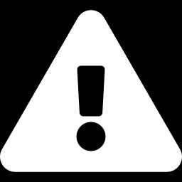
3부 · 경계 탐사 실험
실험 ③ 할 일 관리, 한 번에: 동작 ≠ 딸깍 성공
실험 ③ 지시문 (한 번에 통째로)
"todo.py 파일을 만들어 줘. 할 일 추가, 목록 보기, 완료 표시, 삭제가 되고, 프로그램을 껐다 켜도 할 일이 남아 있어야 해."
1
실행: 아마 동작합니다
예측 먼저
GLM-5.3은 이 정도를 곧잘 만듭니다. 그런데 성공일까요?
기능 4개 + 파일 저장 = 확인 항목이 많다 (① 흔들림)
저장 방식·명령 체계가 비어 있다 (② 아니오)
→ 예측: △ 또는 X. 어디서 막힐지도 적어 보기
AI가 정한 결정 세어 보기
2
저장 형식, 명령 체계, 번호 매기기, 오류 처리. 대여섯 개가 나옵니다.
3
설명 점검 + 시간 비교
코드 백 줄 안팎. 다 설명할 수 있나요? 확인 시간이 생성 시간보다 깁니다.
'동작한다'와 '딸깍 성공'은 다릅니다
성공 기준은 그대로 쓸 수 있고, 설명할 수 있는 것까지. 동작하지만 이해 못 하는 백 줄은 다음 주의 빚입니다. todo.py는 이대로 두고, 다음 장에서 쪼개서 다시 갑니다.
19
Notes:
실험 3은 할 일 관리 프로그램입니다. 먼저 한 번에 통째로 시켜 봅니다.
예측부터. 기능이 네 개에 파일 저장까지 있습니다. 확인할 항목이 많아서 질문 하나가 흔들리고, 저장 방식이나 명령 체계 같은 기준도 비어 있어서 질문 둘도 아니오입니다. 예측은 세모나 엑스쯤일 겁니다.
실행해 보면 아마 놀랄 겁니다. 대체로 동작합니다. GLM-5.3 정도 되는 모델은 이 정도를 곧잘 만들어 냅니다. 그런데 딸깍 성공이냐는 다른 문제입니다. 관찰 항목 네 개를 보세요. AI가 대신 정한 결정이 몇 개인지 세어 보세요. 저장 파일 형식, 명령 체계, 번호 매기기, 오류 처리. 대여섯 개는 나옵니다. 코드가 백 줄 안팎으로 길어서, 전부 설명할 수 있는지 점검하면 부담이 확 늘어난 게 느껴질 겁니다. 그리고 확인에 든 시간을 만드는 데 든 시간과 비교해 보세요. 확인이 더 오래 걸립니다.
여기서 오늘 두 번째 중요한 문장이 나옵니다. 동작한다와 딸깍 성공은 다릅니다. 성공의 기준은 그대로 쓸 수 있고, 설명할 수 있는 것까지입니다.

Slide 20
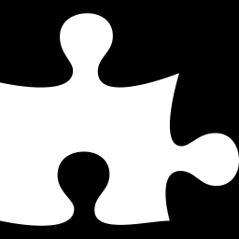
3부 · 경계 탐사 실험
실험 ③ 쪼개서 다시: 딸깍 세 번으로
1
"todo2.py를 만들어 줘. 실행 중에 할 일 추가와 목록 보기만 되면 돼. 저장은 아직 없이."
한 방 vs 쪼개기
→ 실행해서 추가·목록 확인
한 방에
쪼개서
2
"todo2.py에 파일 저장을 추가해 줘. 껐다 켜도 할 일이 유지되게."
단계마다 확인
어려움
가능
→ 껐다 켜서 유지 확인
전부 설명 가능
부담 큼
가능
3
"todo2.py에 완료 표시와 삭제 기능을 추가해 줘."
중간에 방향 수정
불가
가능
→ 완료·삭제 확인
총 걸린 시간
비슷
비슷
실험마다 New Task로 새 대화. 파일 이름을 todo2로 해서 아까 것과 비교합니다.
통제력이 완전히 다릅니다.
쪼개면 경계 밖 작업이 딸깍 세 번으로 바뀝니다. 무엇을 기준으로 어떻게 쪼개는지는 7주차에서 본격적으로 다룹니다. 오늘은 '쪼개면 달라진다'까지 몸으로 확인하면 됩니다.
20
Notes:
같은 일을 이번엔 쪼개서 갑니다. 파일 이름을 todo2.py로 바꿔서, 아까 것과 비교할 수 있게요. New Task로 새 대화를 열고 세 단계로 시킵니다.
첫 단계, 실행 중에 할 일 추가와 목록 보기만. 저장은 아직 없이. 실행해서 추가와 목록이 되는지 확인합니다. 둘째 단계, 파일 저장을 추가해 줘, 껐다 켜도 유지되게. 껐다 켜서 남아 있는지 확인합니다. 셋째 단계, 완료 표시와 삭제 추가. 또 확인합니다.
오른쪽 비교표가 오늘의 수확입니다. 단계마다 확인할 수 있고, 각 조각이 작아서 전부 설명할 수 있고, 2단계쯤에서 마음이 바뀌면 방향을 바꿀 수도 있습니다. 총 시간은 한 방과 비슷하거나 조금 더 걸리는 정도인데, 결과물에 대한 통제력이 완전히 다릅니다.
쪼개면 경계 밖에 있던 작업이 딸깍 세 번으로 바뀝니다. 무엇을 기준으로 어떻게 쪼개는지, 그 기술은 7주차에 본격적으로 다룹니다. 오늘은 쪼개면 달라진다는 것까지만 몸으로 확인하면 됩니다.

Slide 21
3부 · 경계 탐사 실험
실험 ④ 쇼핑몰: 예측만 하고, 실행하지 않습니다
실험 ④ 지시문 (오늘은 보내지 않습니다)
"회원가입과 로그인, 장바구니가 되는 쇼핑몰 웹사이트를 만들어 줘."
① 확인할 수 있는가
파일 수십 개 · 화면 수십 개. 다 볼 방법이 없음
아니오
② 기준이 명확한가
결제는? 재고는? 회원 정보는 어디까지? 전부 빈칸
아니오
③ 흔한 일인가
쇼핑몰은 흔하지만 이 크기를 한 번에 만드는 건 다른 문제
절반
④ 대가가 작은가
회원 정보 = 개인정보. 틀리면 대가가 큼
아니오
실행하지 않는 이유가 곧 교훈: 확인 못 할 크기는 시키지 않는다(2강 원칙) + 받아도 설명 불가 + 공용 계정 한도를 혼자 잡아먹는 일.
그럼 쇼핑몰은 영영 못 맡기나? 조각으로는 갑니다. 요구를 정하고(5주) 구조를 나누고(6주) 조각마다 맡기고(7주) 검증하는(9주) 여정이 남은 학기입니다.
21
Notes:
실험 4는 실행하지 않습니다. 예측만 합니다.
지시문은 회원가입과 로그인, 장바구니가 되는 쇼핑몰 웹사이트를 만들어 줘. 네 질문에 넣어 보죠. 확인할 수 있는가. 파일 수십 개, 화면 수십 개를 다 확인할 방법이 없습니다. 아니오. 기준이 명확한가. 결제는 어떻게 할지, 재고는, 회원 정보는 어디까지, 전부 비어 있습니다. 아니오. 흔한 일인가. 쇼핑몰 자체는 흔하지만 이 크기의 조합을 한 번에 만드는 건 다른 문제입니다. 절반의 예. 대가가 작은가. 회원 정보는 개인정보입니다. 아니오.
실행하지 않는 이유가 그대로 교훈입니다. 확인 못 할 크기는 시키지 않는다, 2강 첫 지시 때 정한 원칙이죠. 받아 봤자 설명할 수 없는 코드 더미고, 수업 공용 계정의 한도를 혼자 잡아먹는 일이기도 합니다.
그럼 쇼핑몰 같은 건 영영 못 맡기느냐. 조각으로는 갑니다. 무엇을 만들지 정하고, 구조를 나누고, 조각마다 맡기고, 검증하는 것. 그게 5주차부터 시작하는 남은 학기의 여정입니다. 오늘 실험 3에서 두 조각으로 해 본 것을, 학기 전체로 늘리는 셈입니다.

Slide 22
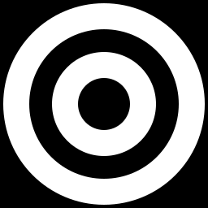
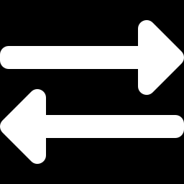
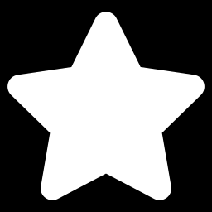
3부 · 경계 탐사 실험
오늘 발견한 패턴 세 가지
완전 딸깍은 생각보다 좁다
반딸깍의 기술이 절반이다
쪼개기가 경계를 넓힌다
네 질문이 모두 '예'일 때만. 로또는 됐지만, 빈칸 하나 있던 변환기부터 벌써 △였습니다.
차이를 문장으로 만들어 재지시하고, 확인 조건을 지시문에 미리 담기. 이게 되면 △를 딸깍처럼 씁니다.
경계 밖이던 할 일 관리가 세 조각으로는 조각마다 딸깍이 됐습니다.
예측표 채점: 틀린 예측에 동그라미
맞은 예측보다 틀린 예측이 값집니다. 그 동그라미가 오늘 갱신된 여러분의 경계 감각이고, 다음 실습부터 그만큼 더 정확해집니다.
22
Notes:
오늘 실험에서 발견한 패턴 세 가지를 정리합니다.
첫째, 완전 딸깍은 생각보다 좁습니다. 네 질문이 모두 예일 때만 됩니다. 로또 생성기는 됐지만, 빈칸 하나 있던 변환기부터 벌써 세모였죠.
둘째, 반딸깍을 다루는 기술이 실력의 절반입니다. 기대와 결과의 차이를 문장으로 만들어 수정 지시를 보내는 것, 그리고 확인 조건을 지시문에 미리 담는 것. 이게 되는 사람은 세모짜리 일을 사실상 딸깍처럼 씁니다.
셋째, 쪼개기가 경계를 넓힙니다. 경계 밖에 있던 할 일 관리가, 세 조각으로 나누자 조각마다 딸깍이 됐습니다.
마지막으로 notes4.md의 예측 칸을 채점해 보세요. 맞은 예측보다 틀린 예측에 동그라미를 치세요. 그 동그라미가 오늘 갱신된 여러분의 경계 감각입니다. 다음 실습부터는 그만큼 더 정확하게 예측하게 됩니다.

Slide 23
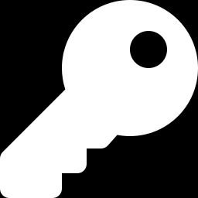
3부 · 경계 탐사 실험
기록 올리기: 예측표와 실험 파일 push
VS Code 터미널 (hello-sw 안)
1
notes4.md 완성
실험 4개 각각 예측·근거·실제·배운 것. 실험 ④의 실제 칸은 '실행 안 함'.
git add . # 새 파일 전부
git commit -m "add clickability experiments"
git push
2
파일 다섯 개 확인
lotto.py · converter.py · todo.py · todo2.py · notes4.md
3
add · commit · push
지난주와 같은 세 단계. 브라우저에서 저장소 새로고침으로 확인.
4
LMS 4주차 게시판에 저장소 주소 제출
여기까지가 오늘 출석 인증입니다.
push 전 습관: Ctrl+Shift+F 전체 검색으로 key, password 검색. 오늘은 키를 만진 적이 없으니 아무것도 안 나와야 정상입니다.
다섯 파일이 저장소에 보이면 완료. 예측표는 다음 주 요구공학 실습에서 다시 꺼내 씁니다.
23
Notes:
오늘 기록을 저장소에 올립니다.
먼저 notes4.md를 완성합니다. 실험 네 개 각각에 예측, 근거, 실제, 배운 것 네 줄이 있어야 합니다. 실험 4는 실행하지 않았으니 실제 칸에 실행 안 함이라고 적으면 됩니다. 파일도 확인하세요. lotto.py, converter.py, todo.py, todo2.py, notes4.md 다섯 개가 hello-sw 폴더에 있어야 합니다.
터미널에서 세 명령. git add 점, git commit, 메시지는 add clickability experiments, 그리고 git push. 지난주와 같은 세 단계입니다. 올리기 전 습관 하나, Ctrl+Shift+F 전체 검색으로 key나 password 같은 단어를 검색해서 의심스러운 값이 없는지 봅니다. 오늘은 키를 만진 적이 없으니 아무것도 안 나와야 정상입니다.
push가 되면 브라우저에서 저장소를 새로고침해서 다섯 파일이 보이는지 확인하고, 저장소 주소를 LMS 4주차 게시판에 제출하면 오늘 출석 인증 완료입니다.

Slide 24
4강 · 정리
오늘의 세 문장
딸깍(위임)의 경계는 네 질문이 가릅니다. 확인할 수 있는가 · 기준이 명확한가 · 흔한 일인가 · 대가가 작은가.
1
경계 밖 작업은 쪼개서 경계 안으로 가져옵니다. 한 번에 안 되던 할 일 관리가 세 조각으로는 됐습니다.
2
경계는 모델과 함께 움직입니다. 목록 암기 대신, 예측하고 실험해서 다시 재는 습관이 실력입니다.
3
24
Notes:
오늘을 세 문장으로 정리합니다.
첫째, 딸깍, 그러니까 위임의 경계는 네 질문이 가릅니다. 결과를 확인할 수 있는가, 됐다의 기준이 명확한가, 세상에 흔한 일인가, 틀려도 대가가 작은가.
둘째, 경계 밖의 작업은 쪼개서 경계 안으로 가져옵니다. 한 번에 안 되던 할 일 관리가 세 조각으로는 됐다는 것, 오늘 여러분이 직접 확인했습니다.
셋째, 경계는 모델과 함께 움직입니다. 목록을 외우는 게 아니라, 예측하고 실험해서 경계를 다시 재는 습관이 이 시대의 실력입니다.
이 세 문장이 이 수업 전체를 관통합니다. 앞으로 어떤 주제를 배우든, 속으로 이 질문을 던지세요. 이건 어디까지 딸깍인가.

Slide 25

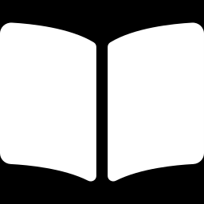
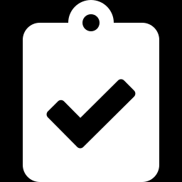
예고 · 5강
다음 주: 요구공학, 무엇을 만들지 정하기
말로 정하는 기술
머릿속의 '원하는 것'을, 남과 AI가 오해 없이 만들 수 있는 문장으로 바꿉니다. 오늘의 질문 ②를 체계로 만드는 주입니다.
잊지 마세요
notes4.md와 실험 파일 push, 저장소 주소 LMS 4주차 제출.
준비물: 노트북과 오늘 환경 그대로, 그리고 팀 프로젝트 아이디어 한 개.
팀 프로젝트 시작
팀 구성과 주제 선정을 합니다. 만들고 싶은 작은 서비스 아이디어를 하나 구상해 오세요.
요구가 곧 딸깍의 입력
요구가 흐리면 그 뒤의 모든 딸깍이 흔들립니다. 생명주기 여정의 첫 정거장입니다.
오늘 수업은 여기까지입니다. 예측표 제출 확인하고 가세요. 수고하셨습니다!
25
Notes:
다음 주 예고입니다. 5주차부터 드디어 소프트웨어 생명주기 여정이 시작됩니다. 첫 정거장은 요구공학, 무엇을 만들지 말로 정하는 기술입니다.
오늘 질문 둘, 기준이 명확한가를 기억하시죠. 요구공학은 그 질문을 체계로 만든 분야입니다. 내 머릿속에 있는 원하는 것을, 남이 그리고 AI가 오해 없이 만들 수 있는 문장으로 바꾸는 법을 배웁니다. 요구가 흐리면 그 뒤의 모든 딸깍이 흔들립니다. 그래서 요구가 곧 딸깍의 입력입니다.
그리고 다음 주에 팀 프로젝트 팀 구성과 주제 선정이 있습니다. 지난주에 예고한 대로, 만들고 싶은 작은 서비스 아이디어를 하나씩 구상해 오세요. 다음 주에 그 아이디어로 요구를 정의하는 연습을 하고, 그게 팀 프로젝트의 출발점이 됩니다.
notes4.md push와 저장소 주소 제출 잊지 마시고, 오늘도 수고 많으셨습니다.

